Slide 1
液压传动及控制I — 电液伺服阀
浙江大学
流体动力与机电系统国家重点实验室
2022.11

Slide 2
液压阀-电液伺服阀
电液伺服阀工作原理
常见结构形式
伺服阀特性分析
电液伺服阀的选用

Slide 3
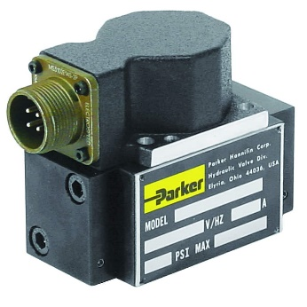
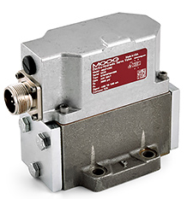
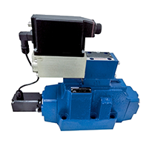
电液伺服阀
概述
特征：输出流量/压力能够快速跟随输入电信号变化
结构组成
电-机械转换器：电信号→力矩或力→角位移/直线位移
先导阀：角位移/直线位移→液压力
主阀：液压力→流量或压力
反馈元件：控制腔压力/阀芯位移→先导级输入
典型电液伺服阀结构组成

Slide 4
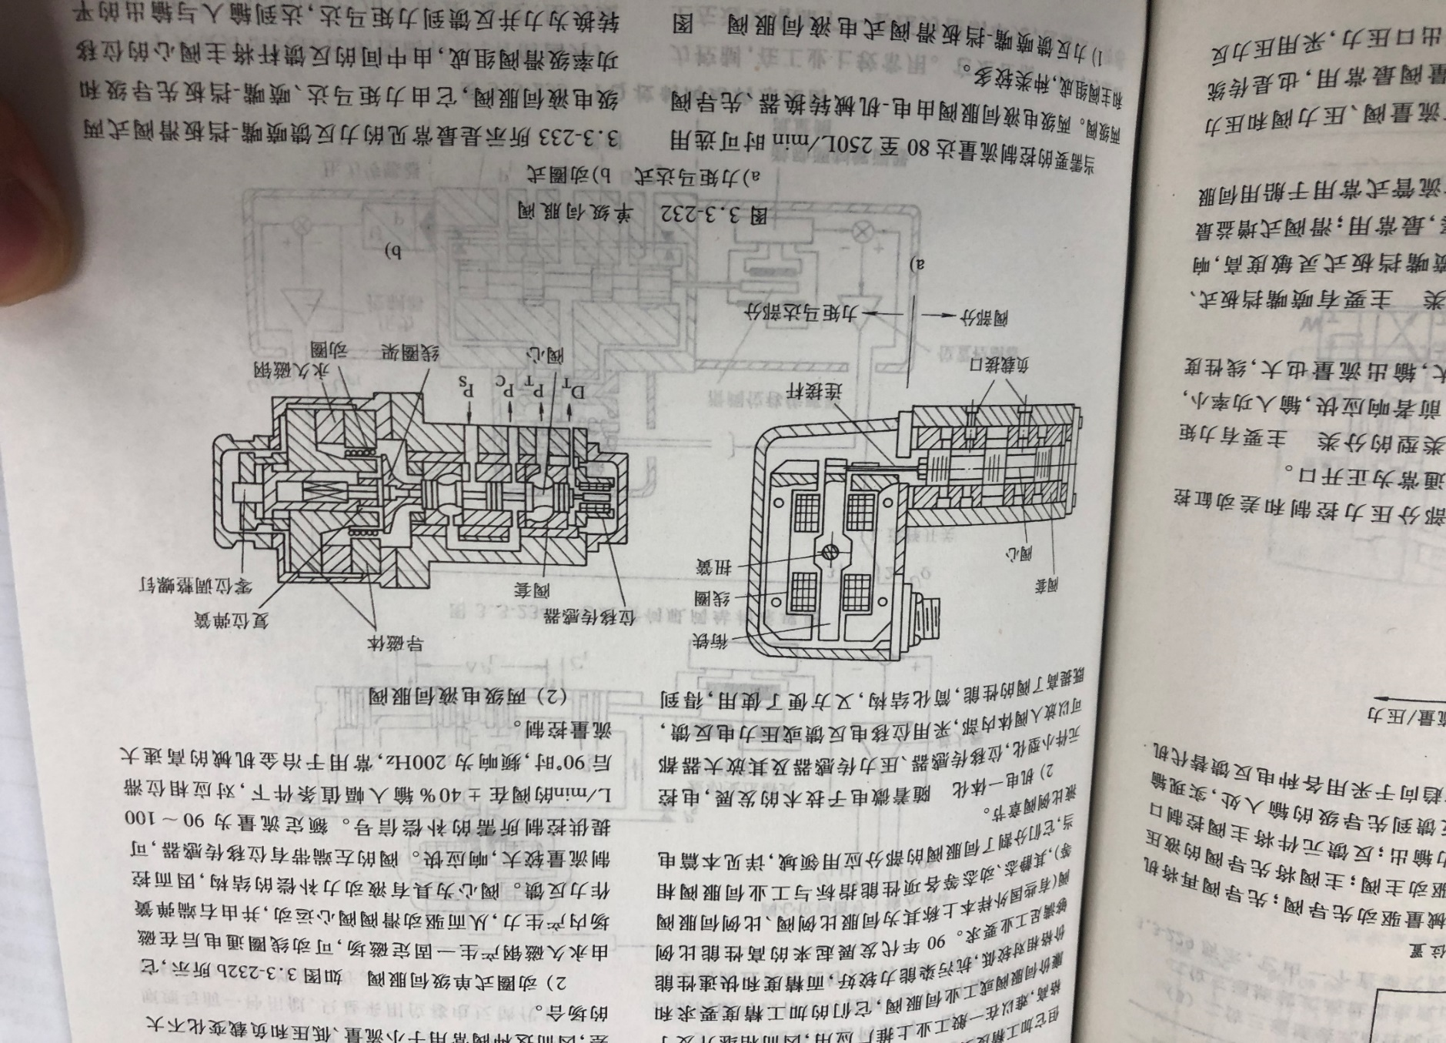
电液伺服阀
分类
按级数分：单级阀、两级阀、三级阀
按电-机械转换器类型分：力矩马达式、动圈式
按先导阀结构分：滑阀式、射流管式、喷嘴挡板式
按输出量分：流量阀、压力阀、压力流量阀
按反馈信号分：力反馈、位移反馈、压力反馈、电反馈
力矩马达式单级伺服阀
动圈式单级伺服阀

Slide 5
电液伺服阀
工作原理
组成：力矩马达、喷嘴-挡板先导级、功率级滑阀、反馈杆
原理：电信号→衔铁偏转→挡板偏移→压力不平衡→主阀芯移动
主阀芯位移与输入流量呈比例变化
力反馈喷嘴-挡板滑阀式两级电液伺服阀

Slide 6
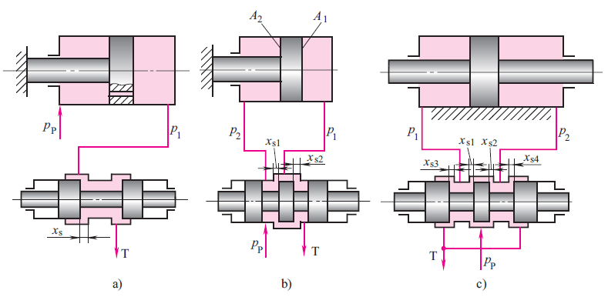
电液伺服阀
先导阀——滑阀
按控制边数分
单边：一个控制边，只控制一腔压力
双边：两个控制边，控制两腔压力
四边：四个控制边，控制两腔压力
控制边数越多，控制精度越高，加工成本越高
滑阀式先导级装配精度要求高，价格较贵，对油液污染较敏感
a) 单边 b)双边 c)四边滑阀

Slide 7
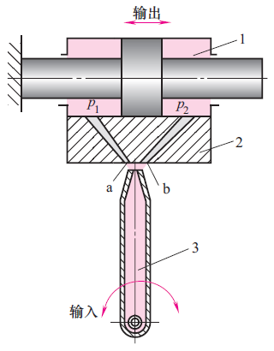
电液伺服阀
先导阀——射流管
射流管可左右摆动
接受板固定在受控对象上
射流管偏转角度→两腔压力不等→受控对象和接收板偏移
输入信号大小→受控对象运动速度
优点：结构简单，加工精度低，抗污染能力强
缺点：运动部分惯量较大，响应性能差；射流能量损失大；供油压力高时易振动；较大轴向力
射流管装置工作原理
1-受控对象，2-接受板，3-射流管

Slide 8
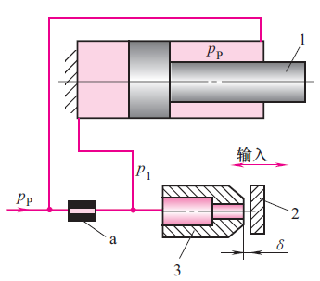
电液伺服阀
先导阀——喷嘴-挡板
原理：喷嘴-挡板间隙改变→控制压力改变→受控对象移动
优点：结构简单，惯量小，位移小，响应快，加工要求不高
缺点：能量损耗大，抗污染能力差
喷嘴-挡板装置工作原理
1-受控对象，2-挡板，3-喷嘴

Slide 9
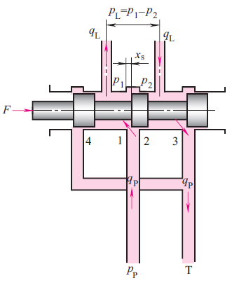
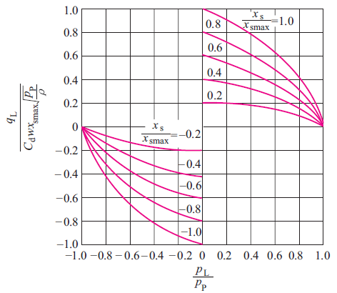
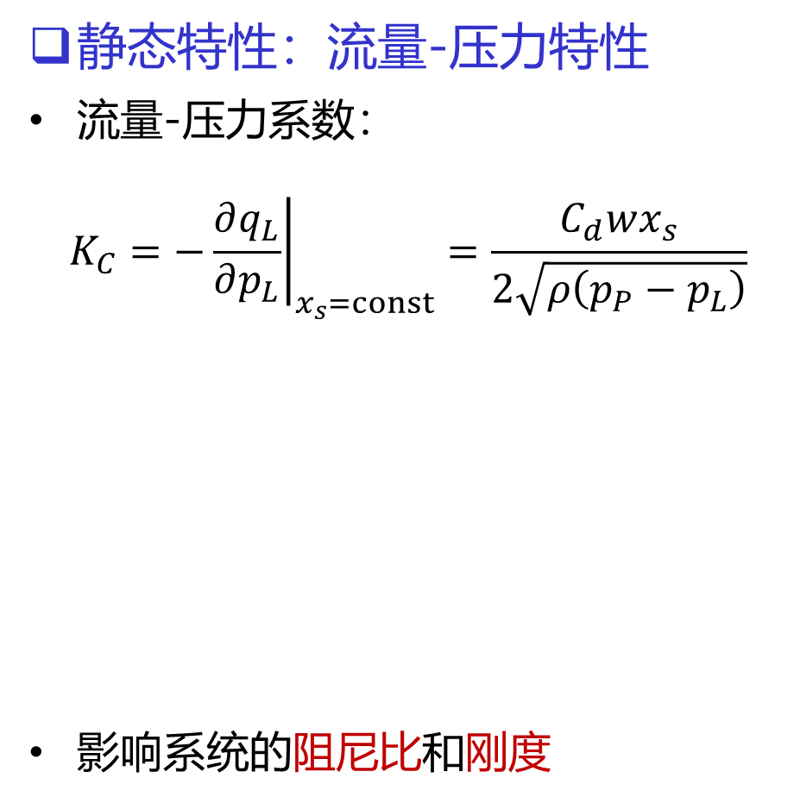
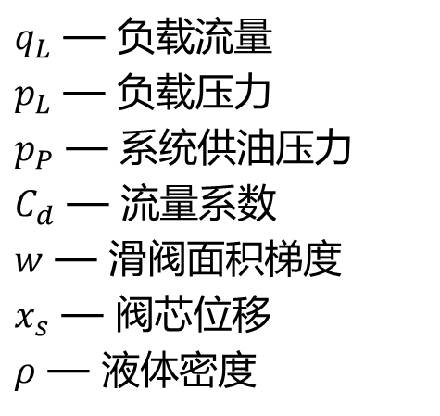
电液伺服阀
静态特性：流量-压力特性
流量-压力系数：
$$K_{C}=−{\left.\frac{∂q_{L}}{∂p_{L}}\right|}_{x_{s}=const}=\frac{C_{d}wx_{s}}{2\sqrt{ρ\left(p_{P}−p_{L}\right)}}$$
影响系统的阻尼比和刚度
$q_{L}$ — 负载流量
$p_{L}$ — 负载压力
$p_{P}$ — 系统供油压力
$C_{d}$ — 流量系数
$w$ — 滑阀面积梯度
$x_{s}$ — 阀芯位移
$ρ$ — 液体密度
零开口伺服阀结构图
阀芯
右移
阀芯左移
零点对称
零开口伺服阀流量-压力特性曲线

Slide 10
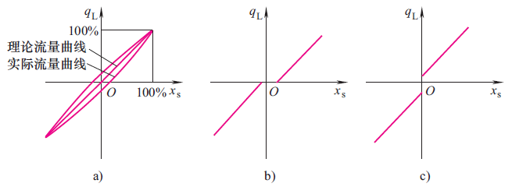
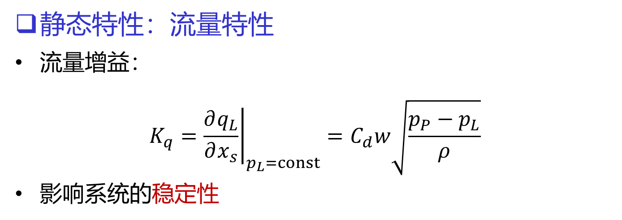
电液伺服阀
静态特性：流量特性
流量增益：
$$K_{q}={\left.\frac{∂q_{L}}{∂x_{s}}\right|}_{p_{L}=const}=C_{d}w\sqrt{\frac{p_{P}−p_{L}}{ρ}}$$
影响系统的稳定性
伺服阀流量-压力特性曲线
a)零遮盖，b)正遮盖，c)负遮盖

Slide 11
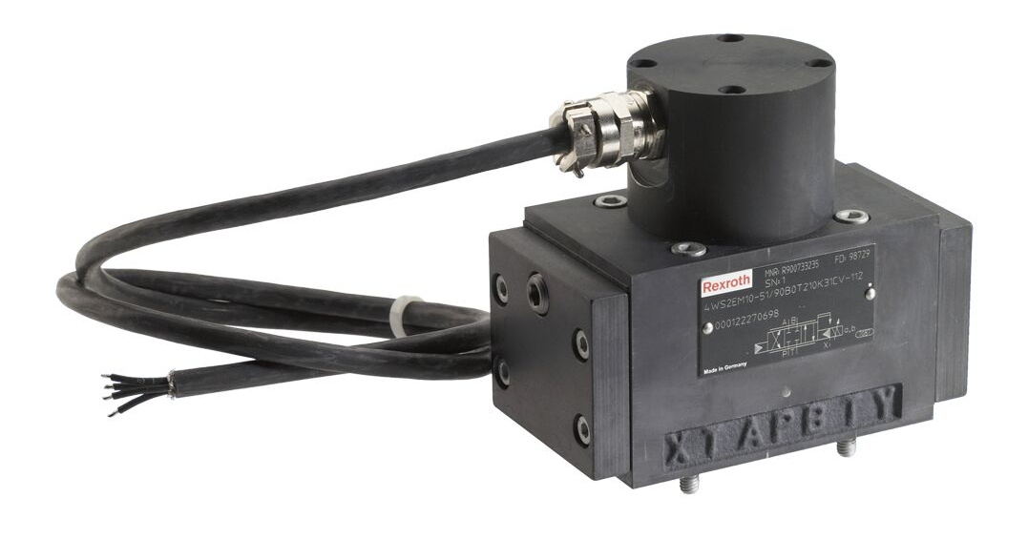
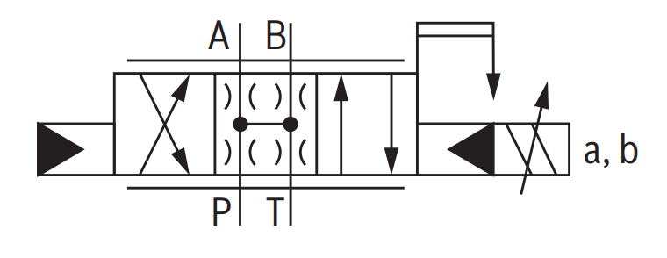
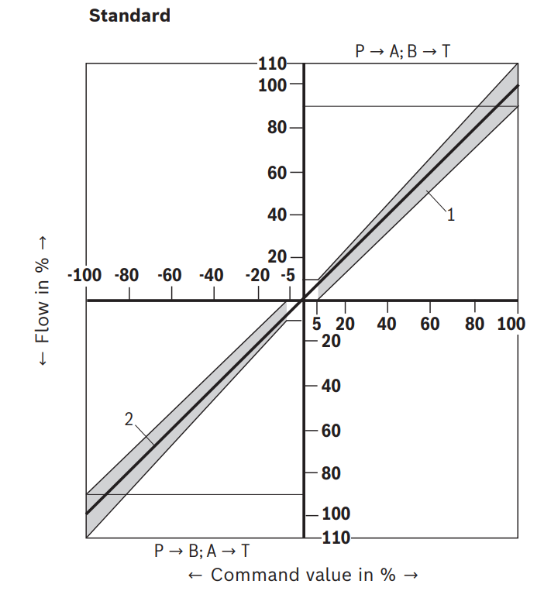
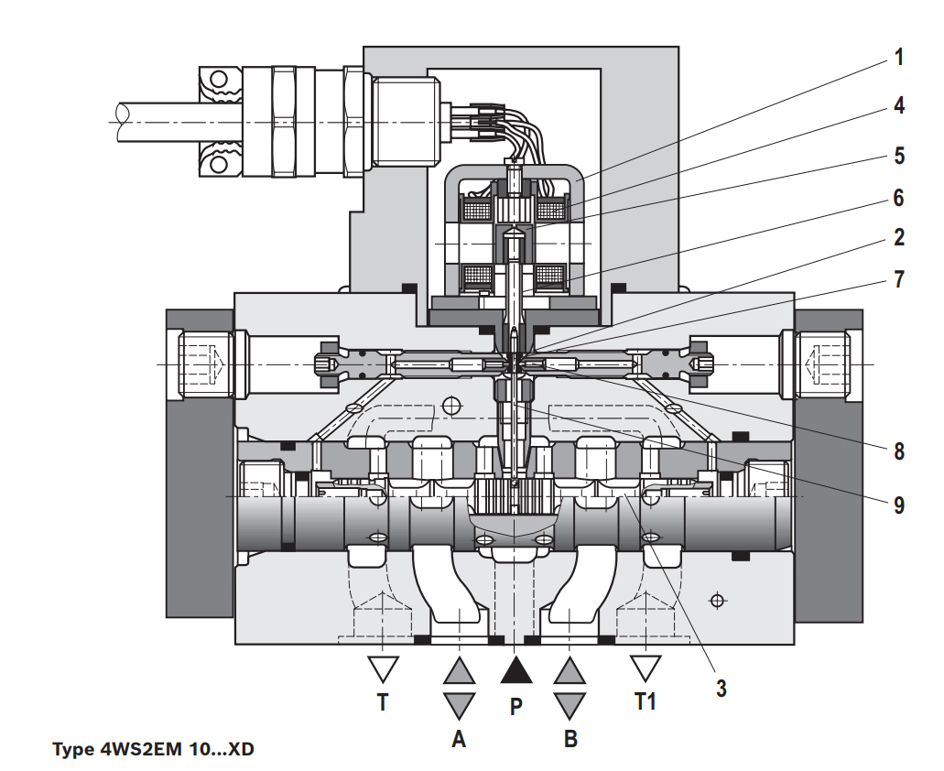
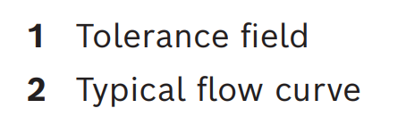
电液伺服阀
力士乐4WS2EM伺服阀

Slide 12
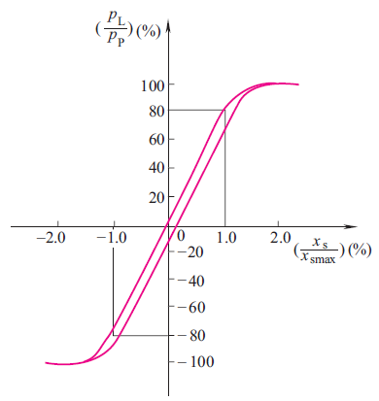
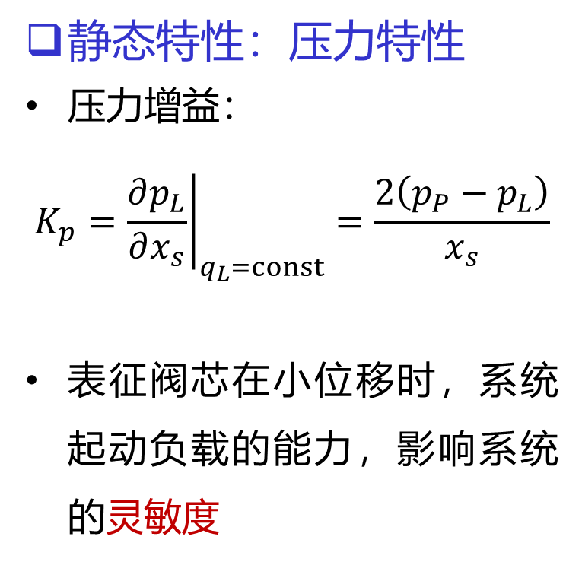
电液伺服阀
静态特性：压力特性
压力增益：
$$K_{p}={\left.\frac{∂p_{L}}{∂x_{s}}\right|}_{q_{L}=const}=\frac{2\left(p_{P}−p_{L}\right)}{x_{s}}$$
表征阀芯在小位移时，系统起动负载的能力，影响系统的灵敏度
伺服阀压力特性曲线

Slide 13

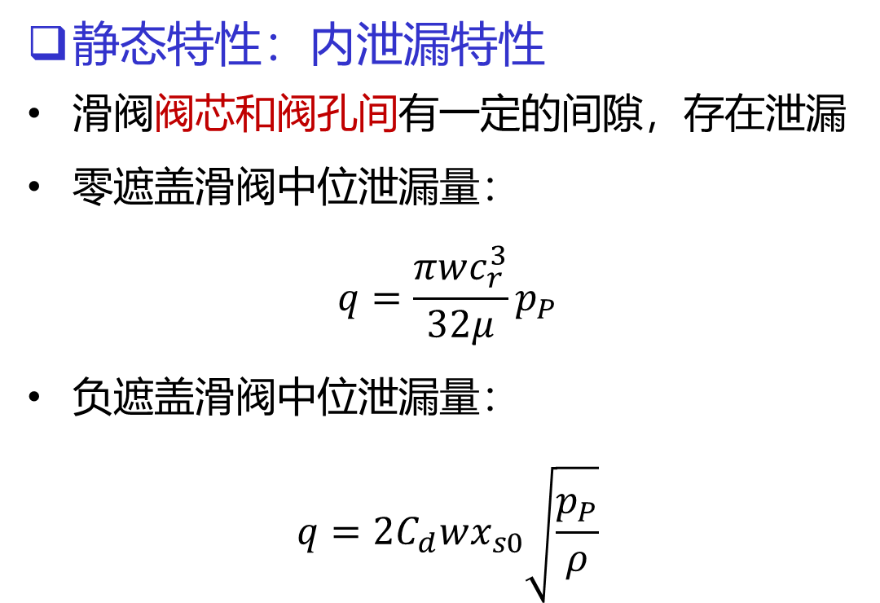
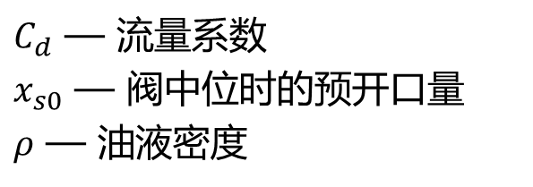
电液伺服阀
静态特性：内泄漏特性
滑阀阀芯和阀孔间有一定的间隙，存在泄漏
零遮盖滑阀中位泄漏量：
$$q=\frac{πwc_{r}^{3}}{32μ}p_{P}$$
负遮盖滑阀中位泄漏量：
$$q=2C_{d}wx_{s0}\sqrt{\frac{p_{P}}{ρ}}$$
$c_{r}$ — 阀芯和阀孔间的半径向缝隙
$μ$ — 油液动力粘度
$p_{P}$ — 系统供油压力
$w$ — 滑阀面积梯度
$C_{d}$ — 流量系数
$x_{s0}$ — 阀中位时的预开口量
$ρ$ — 油液密度
正遮盖滑阀阀口有1~3 $μm$的遮盖量时，可部分补偿泄漏影响

Slide 14
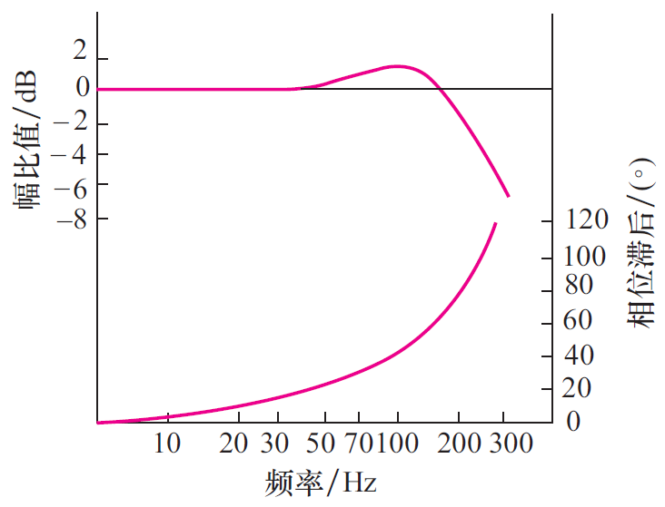
电液伺服阀
动态特性（频率特性）
与输入信号、供油压力有关，由幅频宽和相频宽表示
-3dB
-90°
相频宽
幅频宽
动态特性曲线

Slide 15
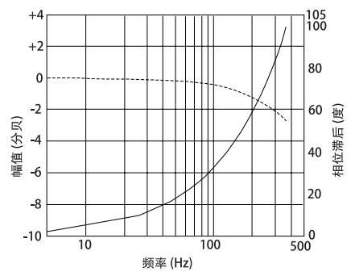
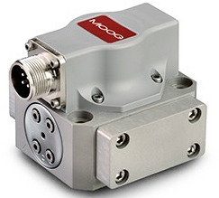
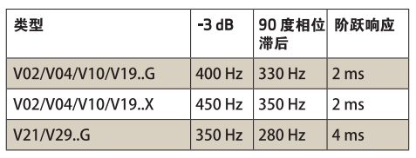
电液伺服阀
动态特性（频率特性）
Moog G761系列机械反馈喷嘴-挡板滑阀式两级电液伺服阀
在40%信号幅值、先导级或工作压力为210bar、油液粘度为24cSt、油温 40℃条件下测得
Moog 超高频响型伺服阀
频率特性曲线

Slide 16
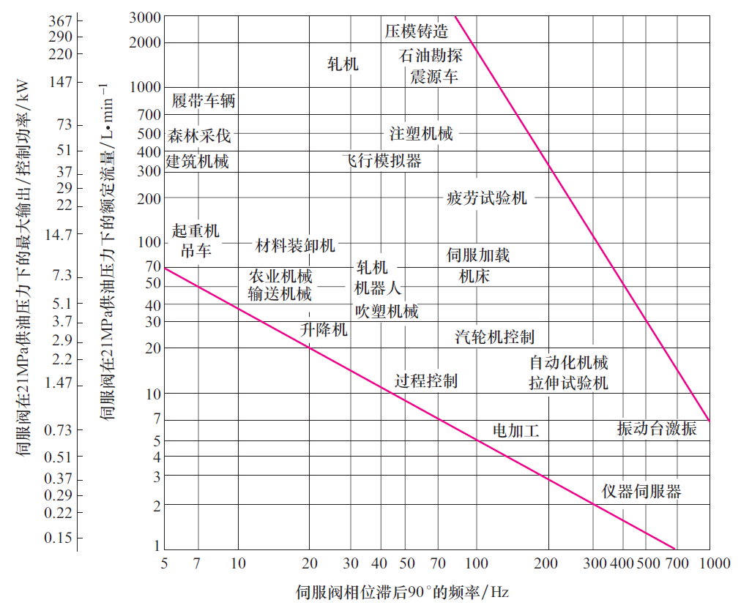
电液伺服阀
选用
根据传递功率大小和动态特性指标选用伺服阀
电液伺服阀应用情况

